Slide 1
Motivação
Projeto de Desenvolvimento de Software

Slide 2
Sumário
Software vs Sistemas vs Projeto
Retrato dos projetos de software
Projeto vs Processo
Processos de desenvolvimento de software

Slide 3
Software vs Sistemas vs Projeto

Slide 4
Software vs Sistemas

Slide 5
Projeto: zero e manutenção

Slide 6
Retrato dos projetos de software

Slide 7
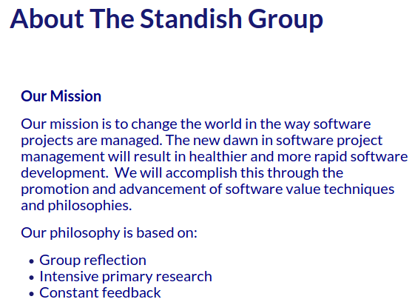

The Standish Group https://www.standishgroup.com/

Slide 8
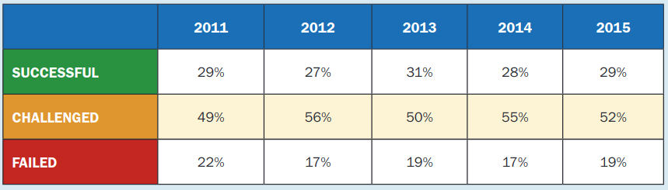
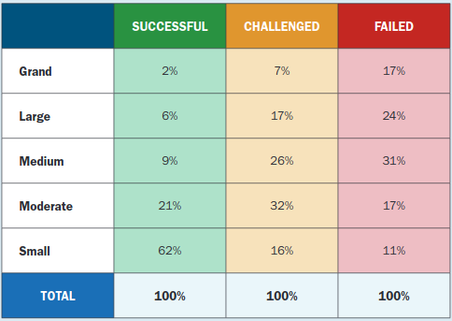
Como vê os projetos de desenvolvimento?
https://www.standishgroup.com/sample_research_files/CHAOSReport2015-Final.pdf

Slide 9
Qual o motivo de tantas falhas?
Falta de controles orçamentários
Expectativas irrealistas de tempo e orçamento
Má comunicação
Nenhuma análise de viabilidade
Contratos legais ausentes ou ruins
https://www.escrowlondon.co.uk/news/5-reasons-software-development-projects-fail/

Slide 10
Quais são os fatores de sucesso?
Executive Sponsorship
Emotional Maturity
User Involvement
Optimization
Skilled Resources
Standard Architecture
Agile Process
Modest Execution
Project Management Expertise
Clear Business Objectives
https://www.standishgroup.com/sample_research_files/CHAOSReport2015-Final.pdf

Slide 11
Quanto se investe mundialmente em projetos de software?

Slide 12
Projeto vs Processos

Slide 14
Processos de desenvolvimento de software

Slide 16
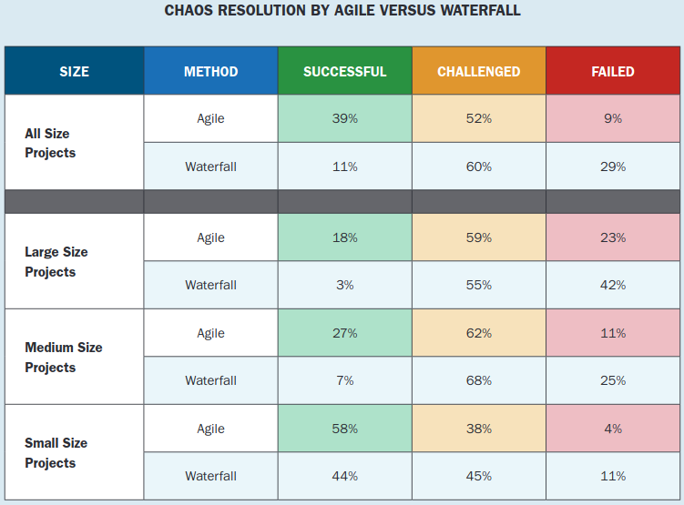
Processos ágeis (agile) vs Prescritivos (waterfall)
https://www.standishgroup.com/sample_research_files/CHAOSReport2015-Final.pdf

